Slide 1
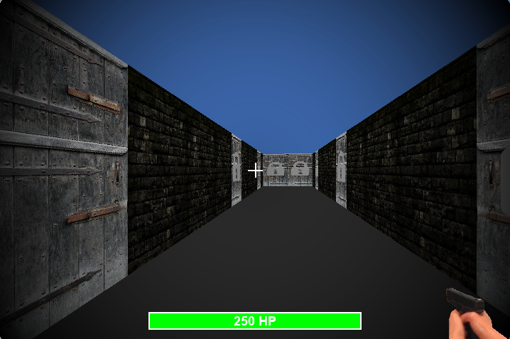
Horror FPS Játék
Raycasting Motor Pygame-ben

Slide 2
Tartalomjegyzék
01 Technológiai alapok — Raycasting motor, pályarendszer, játékosvezérlés
02 Játékmechanikák — Ellenségek, harcrendszer, ajtók és zseblámpa
03 Játékarchitektúra — Menürendszer, game loop, renderelési folyamat

Slide 3
01
Technológiai alapok
Raycasting motor, pályarendszer és játékosvezérlés működése

Slide 4
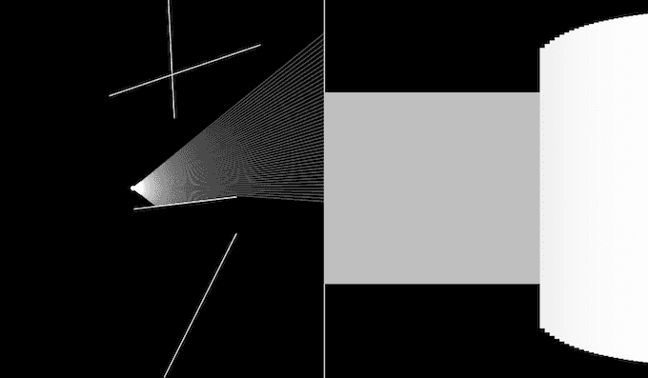
A raycasting motor
cast_rays(): 720 sugár/frame, z-buffer
Textúrázás: tex_coord alapján, pygame.transform.scale.
Textúrák: 1=fal, 2=ajtó, 3=zárolt.
Paraméterek: FOV=60°, 720×480 felbontás, 60 FPS cél.
720
60°
60
Sugár/frame | DDA algoritmus
FOV (π/3 radián) | Látószög
FPS cél | clock.tick(60)

Slide 5
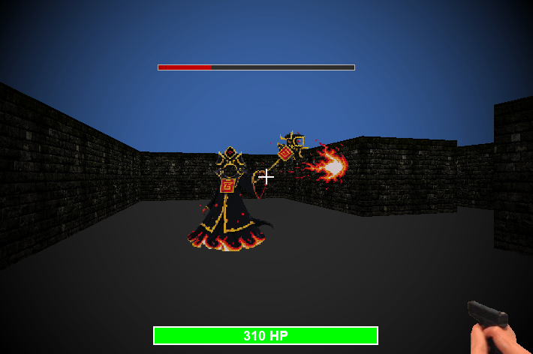
A Numpy pálya
Szint | Ellenségek | HP értékek | Pozíciók | Megjegyzés
Alsó szint | Enemy, Enemy1 | 100, 200 | (3,15), (9,15) | Kezdőszint, gyenge ellenségek
Középső szint | Enemy2, Enemy3 | 300, 400 | (3,12), (9,12) | Közepes nehézség
Felső szint | Enemy4, Enemy5 | 500, 600 | (3,8), (9,8) | Erős ellenségek
Főellenség | Final Boss | 1000 | (6,3) | Minden ellenség legyőzése után nyílik
Játékos | — | 250 (max 250) | (6, 16.5) | Kezdőpozíció, 250° szög
Pálya reprezentáció: world_map NumPy tömb, 1=fal, 0=üres, 2=ajtó, 3=zárolt.
Ütközés: PLAYER_RADIUS=0.2, is_walkable()
Mozgás: WASD + egér, can_move() ellenőrzés.

Slide 6
02
Játékmechanikák
Ellenségek, harcrendszer, ajtórendszer és zseblámpa effekt

Slide 7
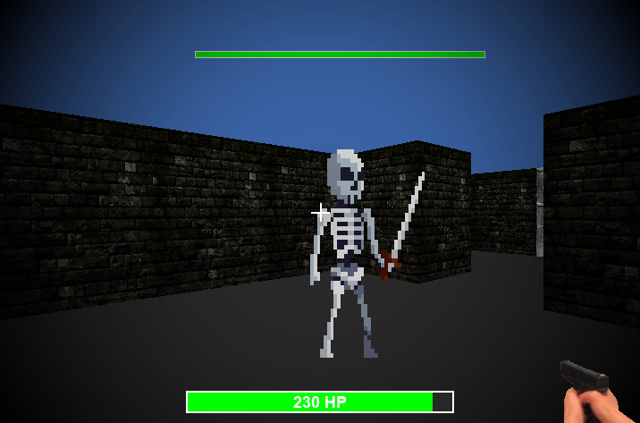
Egyedi ellenségek
Ellenség | HP | Pozíció | Textúra
Enemy | 100 | (3, 15) | enemy_idle.png
Enemy1 | 200 | (9, 15) | ZOMBE1.png
Enemy2 | 300 | (3, 12) | enemy2.png
Enemy3 | 400 | (9, 12) | org.png
Enemy4 | 500 | (3, 8) | enemy4.png
Enemy5 | 600 | (9, 8) | enemy5.png
Final Boss | 1000 | (6, 3) | finalboss.png
7
1000
π/4
Ellenség | Egyedi textúrákkal
Főellenség HP | Progresszív nehézség
Látószög határ | Sprite megjelenítés
7

Slide 8
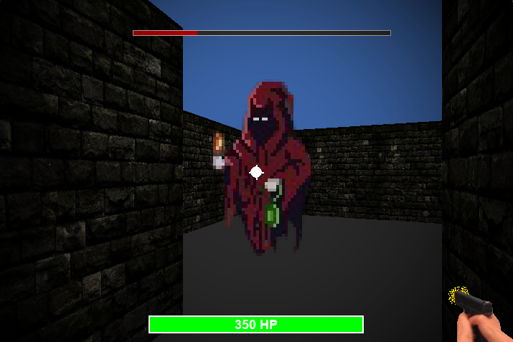
Kétféle támadási mód
Lövési rendszer (shoot)
Közelharci rendszer (melee)
Sebzés: 25 HP/ lövés
Találatdetektálás: abs(angle_diff) < 0.1
Vizuális effektek: shoot_flash + gun_shake
Aktiválás: bal egérgomb
Sebzés: 50 HP / támadás
Hatótáv: 1.5 egység
Működés: Minden élő ellenségre
Aktiválás: F billentyű
HP rendszer és színváltás
Alap HP: 250 (player_max_hp)
Színek: Zöld, narancssárga, piros.
HP bónusz: Minden ellenség halálakor player_max_hp növekszik.

Slide 9
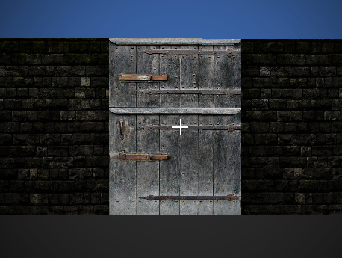
Ajtórendszer és zseblámpa effekt
Ajtórendszer működése
Zseblámpa effekt (draw_flashlight)
Adatszerkezet: doors{(x,y): 0.0-1.0}, 4 állapot
Animáció: DOOR_SPEED=0.03/frame, 0.8 felett járható.
Zárolt ajtók: check_locked_doors() oldja fel az ellenség-halálakor.
Interakció: E billentyű, toggle nyitás/zárás.
Sugár: FLASHLIGHT_LENGTH=429 pixel.
Sötétedés: t^1.7 gradiens, step=4
Hatás: Középen világos, peremen sötét, SRCALPHA overlay.
Cél: Korlátozott látótávolság, horror hangulat.
Ellenség | Feloldja | Ajtó pozíció
Enemy1 halála | enemy2 ajtó | (4, 11) bal közép
Enemy3 halála | enemy4 ajtó | (4, 7) bal felső
Enemy5 halála | final_left + right | (5,5) és (6,5)
world_map[y][x] | 3 → 2 | Zárolt → nyitható

Slide 10
03
Játékarchitektúra
Menürendszer, game loop és renderelési folyamat

Slide 11
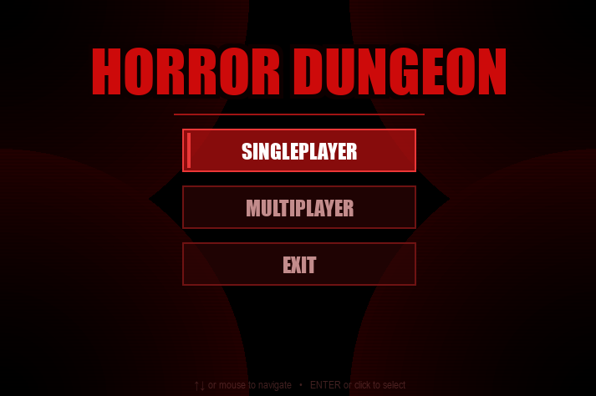
A game_state
Menürendszer (game_state)
Renderelési sorrend
"menu" — 3 opció: singleplayer / multiplayer / exit
"game" — WASD + egér, ESC=menü
"multiplayer" — coming soon
Események: Egér→lövés | F→közelharc | E→ajtó
1. screen.fill() - háttér törlés
2. Ég + föld
3. cast_rays() - falak és ajtók
4. check_locked_doors() - ajtófeloldás
5. draw_enemy[1-5,final]() sprite-ok
6. draw_flashlight() + draw_hp_bar()
7. Célkereszt + fegyver + shoot_flash
Ellenség | Sebzés | Cooldown | Találati % | HP bónusz
Enemy | 10 | 90 frame | 50% | max HP 300
Enemy1-3 | 20-40 | 30 frame | 50% | +50 HP
Enemy4-5 | 30-45 | 20-30 frame | 50% | +50 HP
Final Boss | 60 | 30 frame | 50% | —

Slide 12
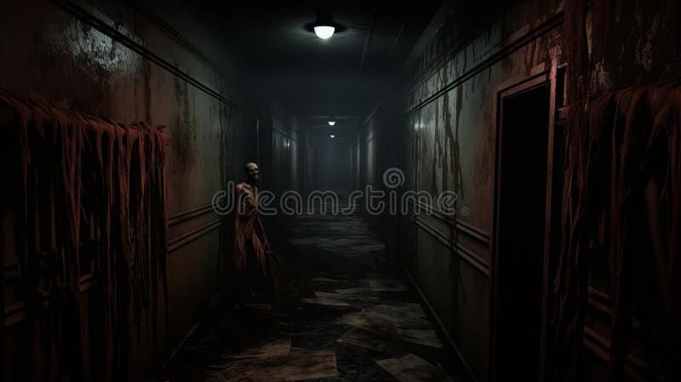
Köszönjük a figyelmet!
Horror FPS Játék
Készítette: Kakucsi Norbert és Lokár Milán

